Slide 1
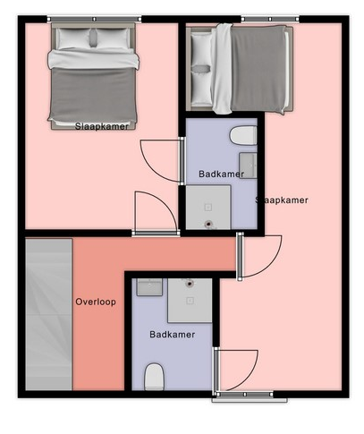
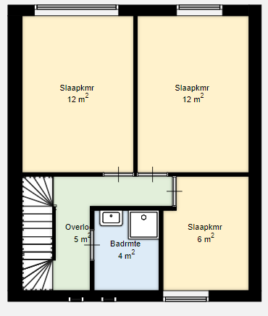
voorbeeld
Afbeelding 1 = oude plattegrond
Afbeelding 2 = nieuwe plattegrond
1 ste verdieping Begane grond blijft gelijk

Slide 2
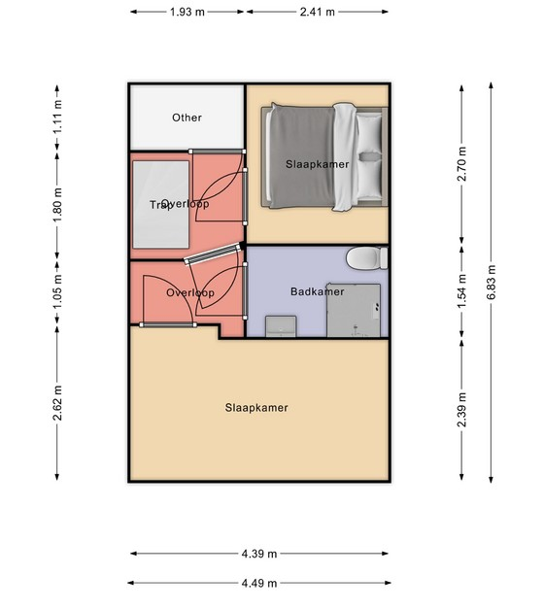
Tweede verdieping
Afbeelding 3 oude plattegrond
afbeelding 4 nieuwe Plattegrond
Extra muur op de overloop
Afbeelding 3
Afbeelding 4

Slide 3
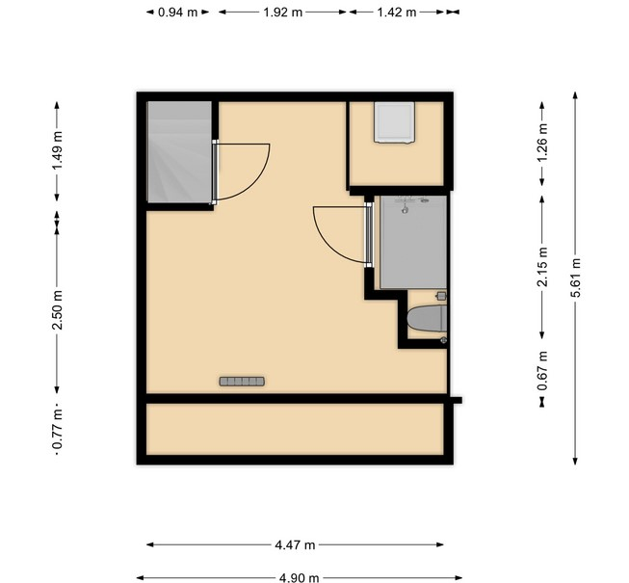
3de verdieping
Afbeelding 5 oude plattegrond
Afbeelding 6 nieuwe plattegrond
Cv – ketel en washok samengevoegd
Badkamer (s-pot) toegevoegd
Afbeelding 5
Afbeelding 6

Slide 4
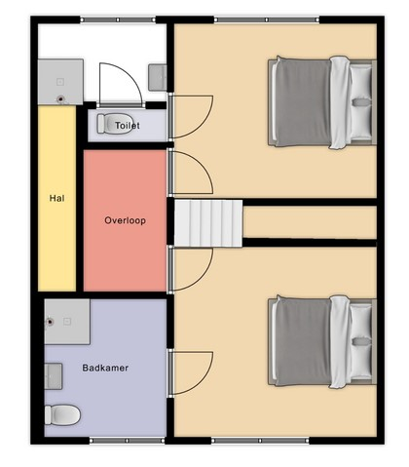
voorbeeld
Afbeelding 7 oude plattegrond
afbeelding 8 nieuwe Plattegrond
Extra muur op de overloop
Extra Toilet
Afbeelding 7
Afbeelding 8

Slide 5
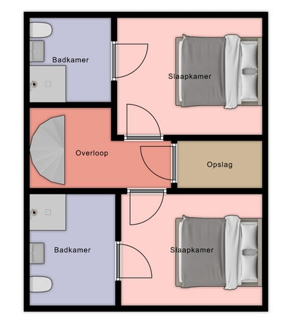
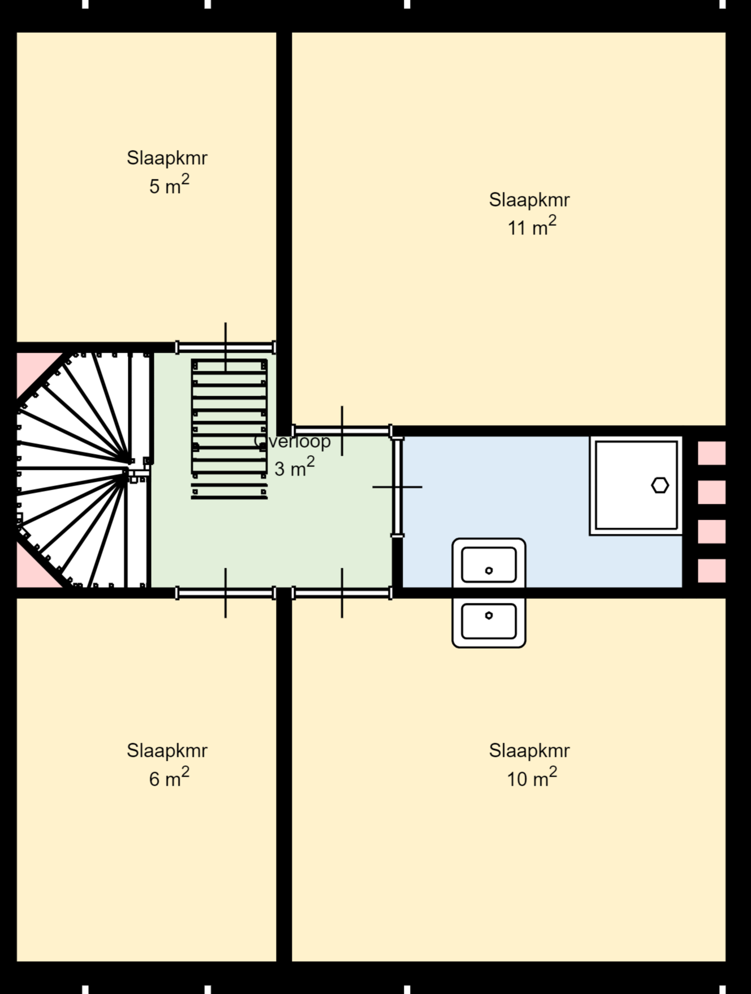
voorbeeld
Verdieping 1
Afbeelding 9 oude plattegrond
Afbeelding 10 nieuwe plattegrond
Afbeelding 9
Afbeelding 10

